Slide 1
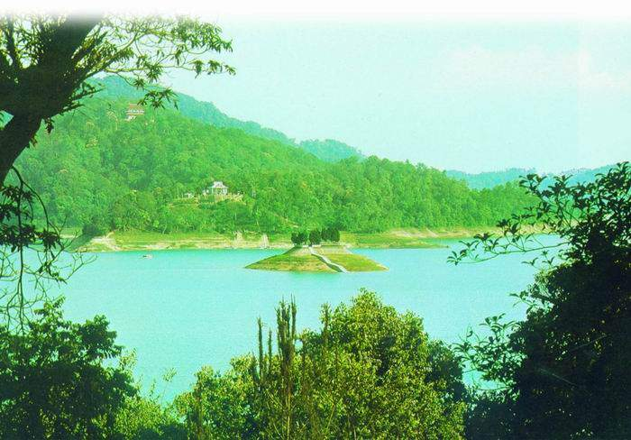
9、日月潭

Slide 2
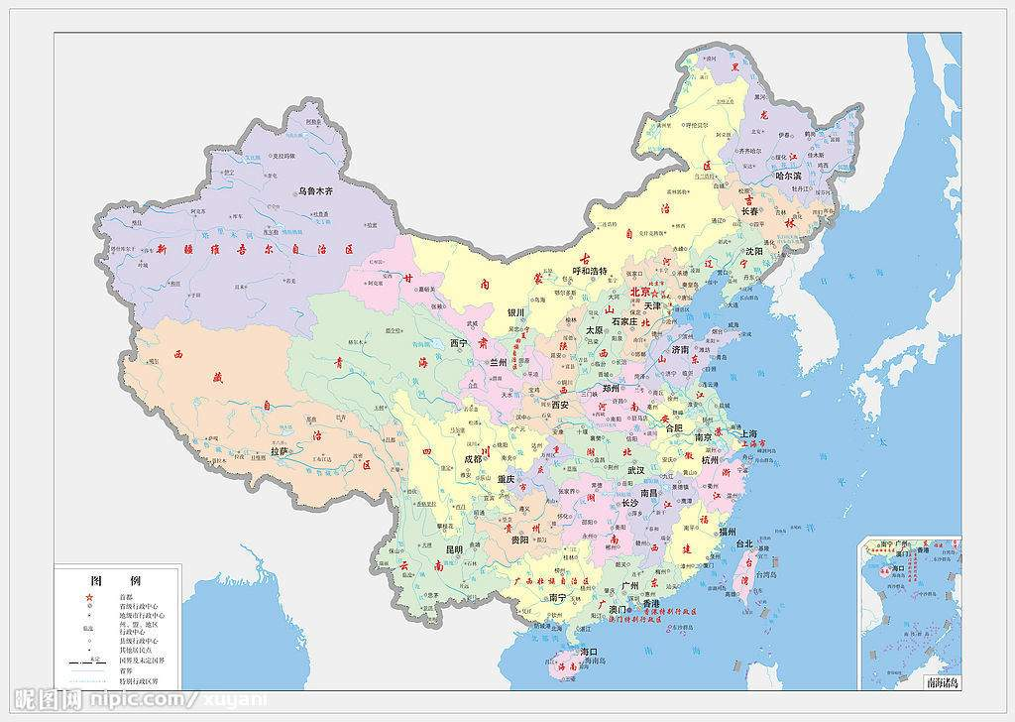


Slide 3
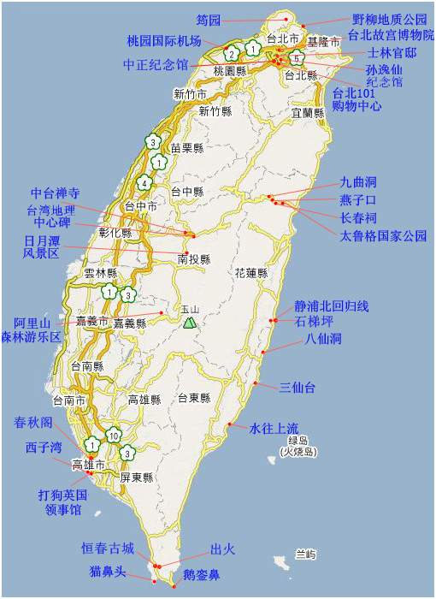
日月潭是台湾岛最著名的风景区。它位于西部的南投县,是台湾省最 大的天然湖泊,卧伏在玉山和阿里山之间的山头上。
台 湾
日月潭

Slide 4
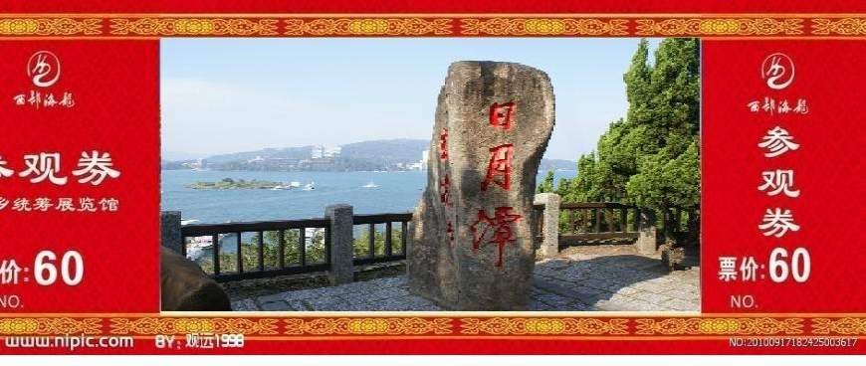
你想领到门票吗？

Slide 5


我会读
群山环绕 树木茂盛
名胜古迹 建筑 仙境

Slide 6
我会读
清晰 隐约 朦胧

Slide 7
我会读
环 绕 茂 筑
境 晰 隐 朦 胧

Slide 8

太阳高照 群山环绕 风景秀丽 树木茂盛 湖水碧绿 名胜古迹
隐隐约约 点点灯火 蒙蒙细雨
读读记记

Slide 9
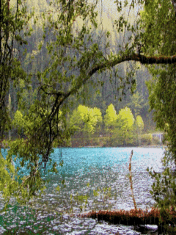
蒙蒙细雨

Slide 10
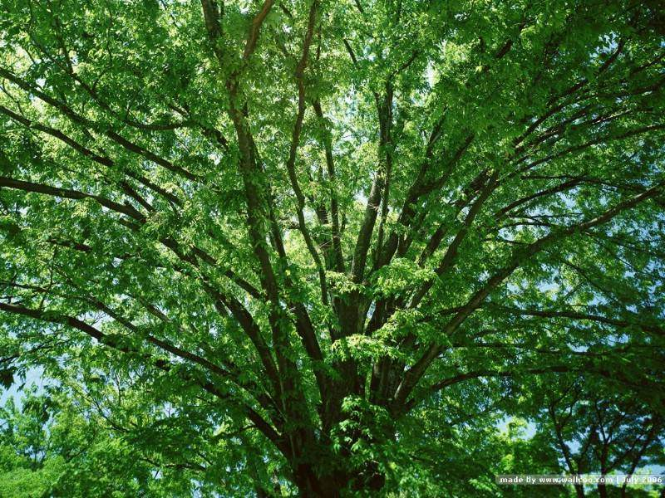
树木茂盛

Slide 11
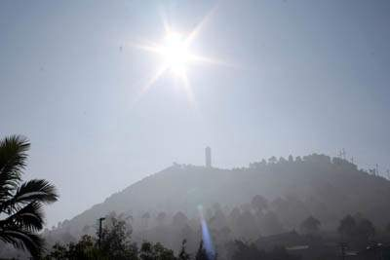
太阳高照

Slide 12
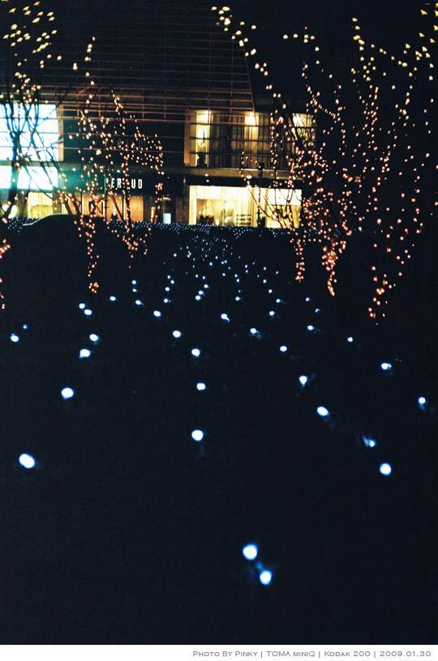
点点灯光

Slide 13
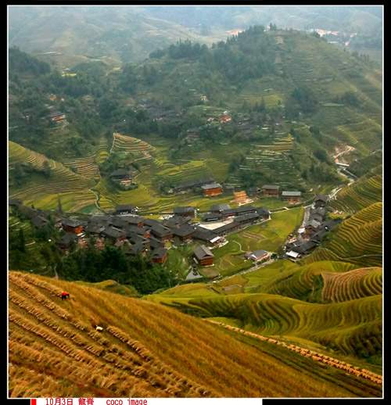
群山环绕

Slide 14


我会写
环
绕

Slide 15
祝贺你们闯关成功！

Slide 16
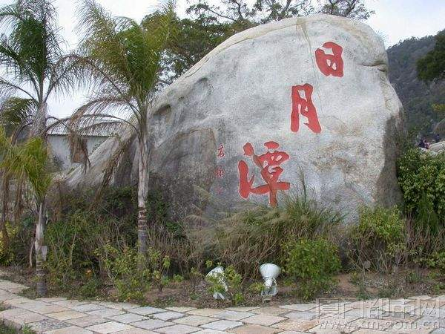

Slide 17
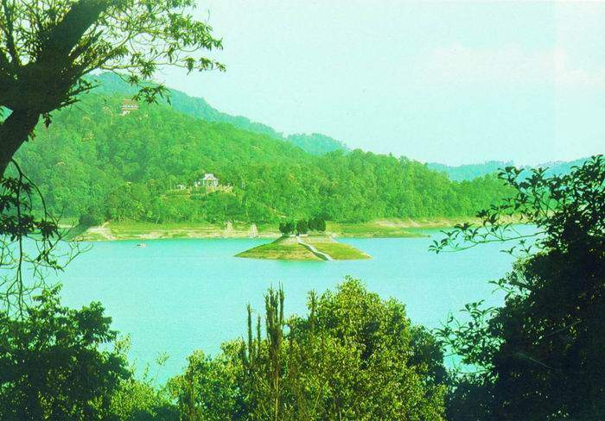


Slide 18
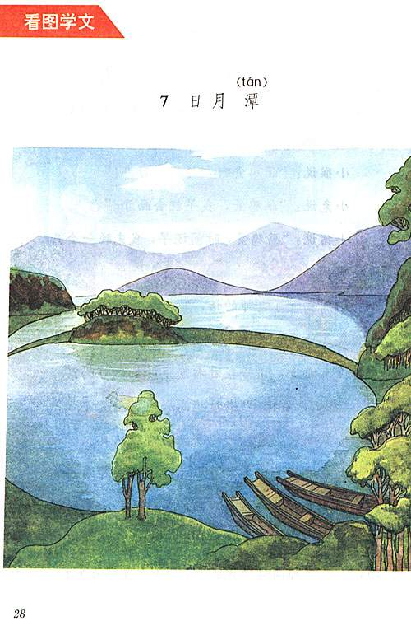
小岛把湖水分成两半,北边像圆圆的太阳，叫日潭；南边像弯弯的月
亮，叫月潭。

Slide 19
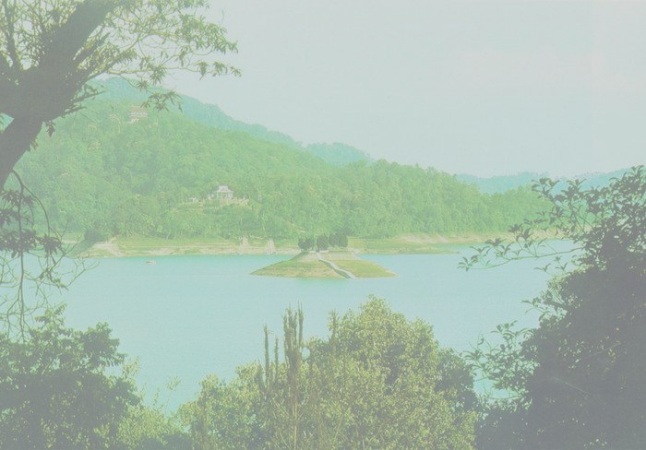
这个岛把湖水分成两半,北边像圆圆的太阳，叫日潭；南边像弯弯的月亮，叫月潭。
这个岛把湖水分成两半,北边像圆圆的太阳，叫日潭；南边像弯弯的月亮，叫月潭。
这个岛把湖水分成两半,北边像太阳，叫日潭；南边像月亮，叫月潭。

Slide 20
9、日月潭

Slide 21
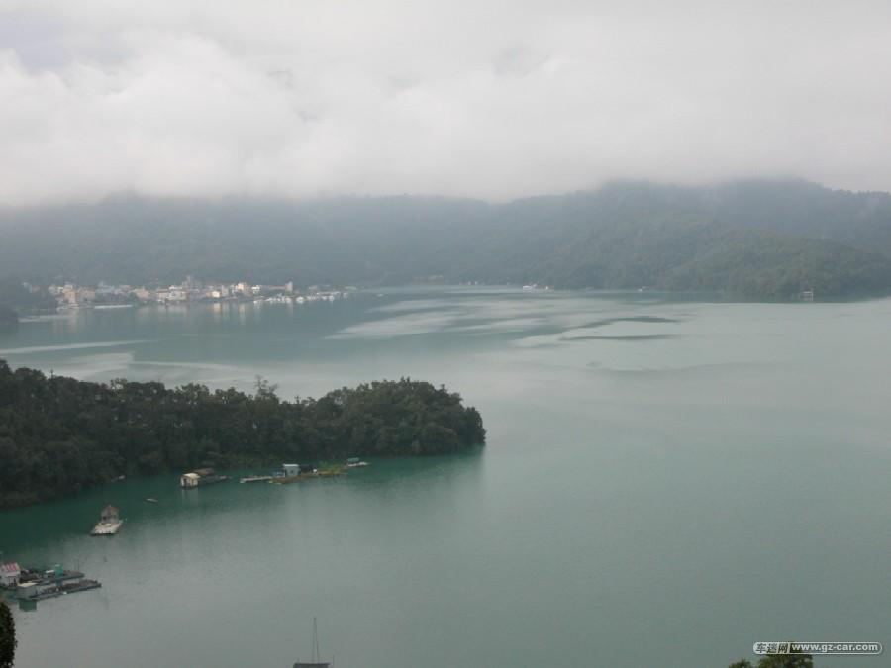
这个岛把湖水分成两半,北边像圆圆的太阳，叫日潭；南边像弯弯的月亮，叫月潭。
这个岛把湖水分成两半,北边像圆圆的太阳，叫日潭；南边像弯弯的月亮，叫月潭。
这个岛把湖水分成两半,北边像太阳，叫日潭；南边像月亮，叫月潭。
清晨，湖面上飘着薄薄的雾。天边的晨星和山上的
点点灯光，隐隐约约地倒
映在湖水中。

Slide 22
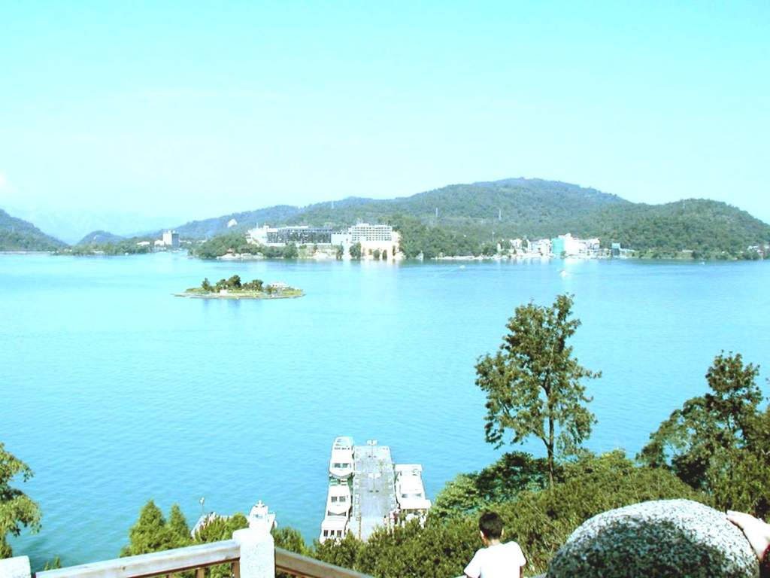
中午，太阳高照，整个日月潭的美景和周围的建筑，都清晰地展现在眼前。

Slide 23
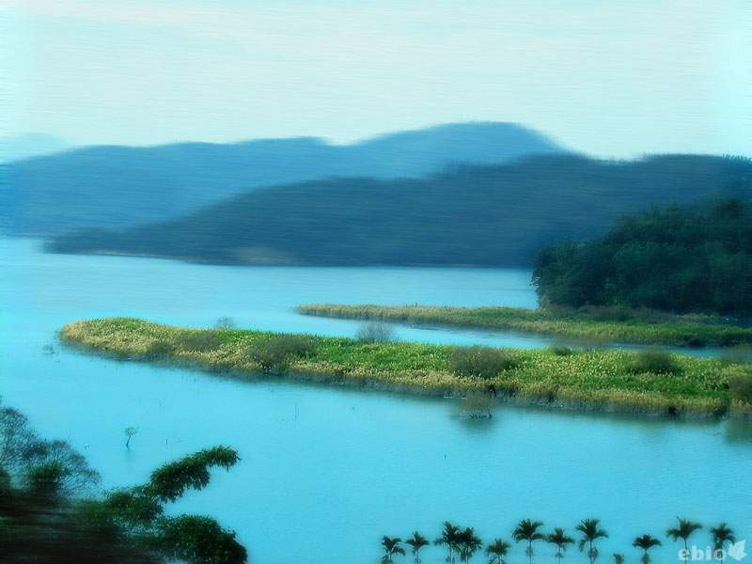
要是下起蒙蒙细雨，日月潭好像披上
轻纱，周围的景物一片朦胧，就像童
话中的仙境。

Slide 24
你会填：
清晨，我们在薄雾中（ ）地看见可以看到晨星和山上的点点灯光。一到中午，秀丽的日月潭（ ）地展现在我们面前。蒙蒙细雨中，日月潭周围一片（ ）。日月潭真是太美了！
隐隐约约
清晰
朦胧

Slide 25

学了这篇文章，你有什么感受？
你还知道台湾有哪些著名的景点？

Slide 26
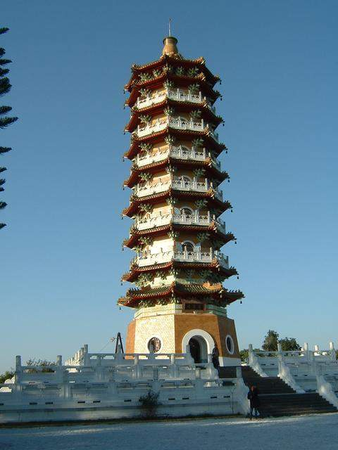
慈恩塔

Slide 27
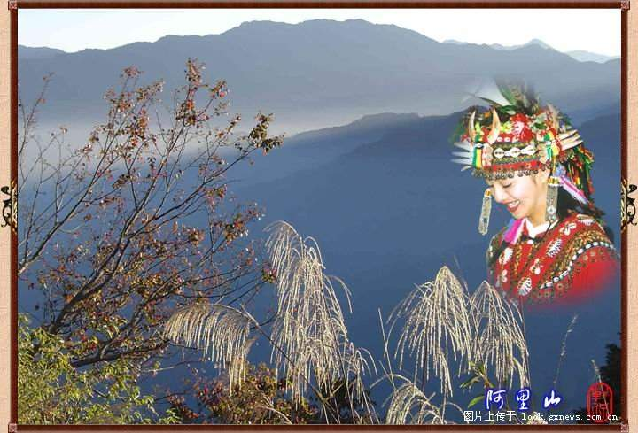

Slide 28
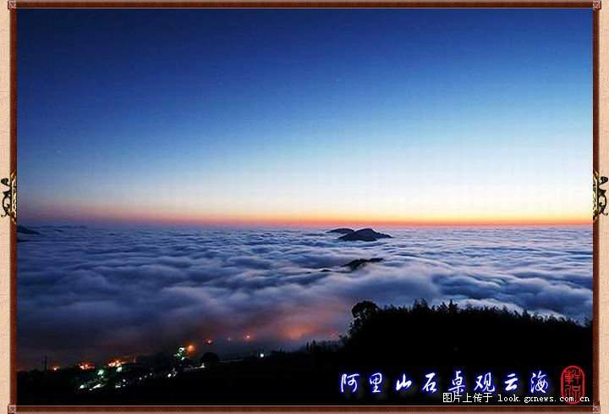

Slide 29
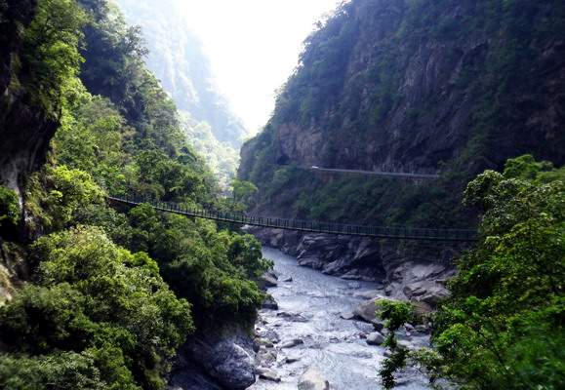
太鲁阁国家公园

Slide 30
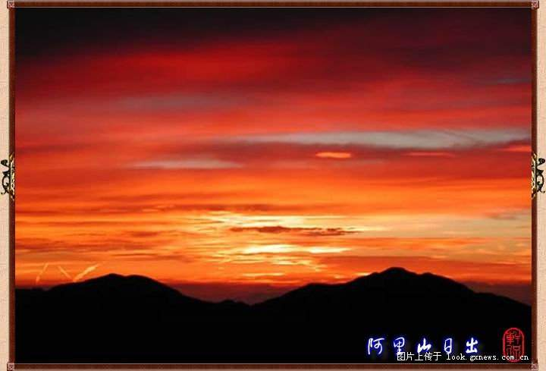

Slide 31
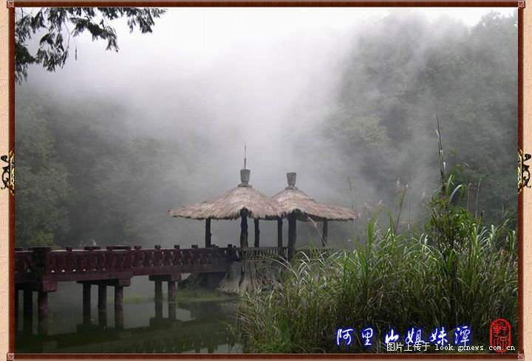

Slide 32
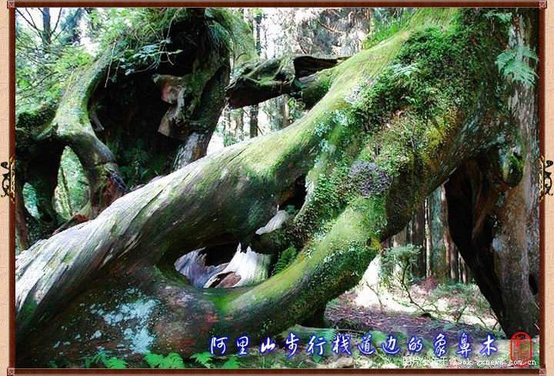

Slide 33
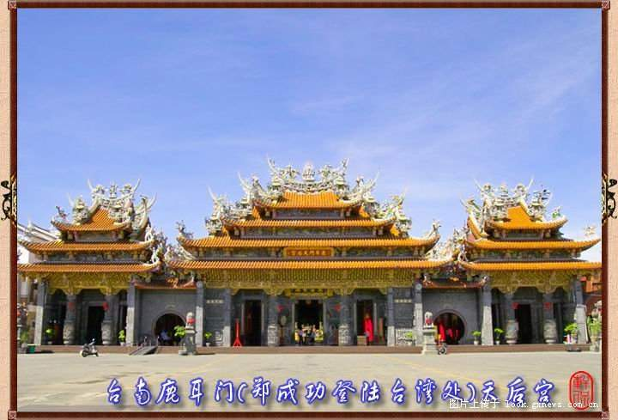

Slide 34
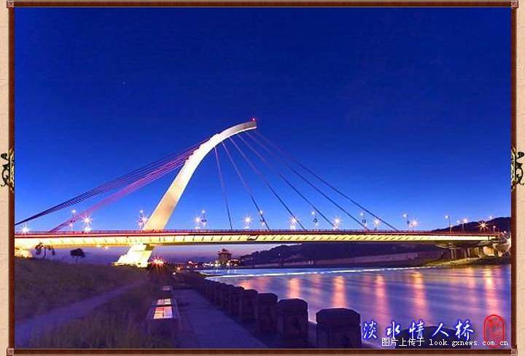

Slide 35
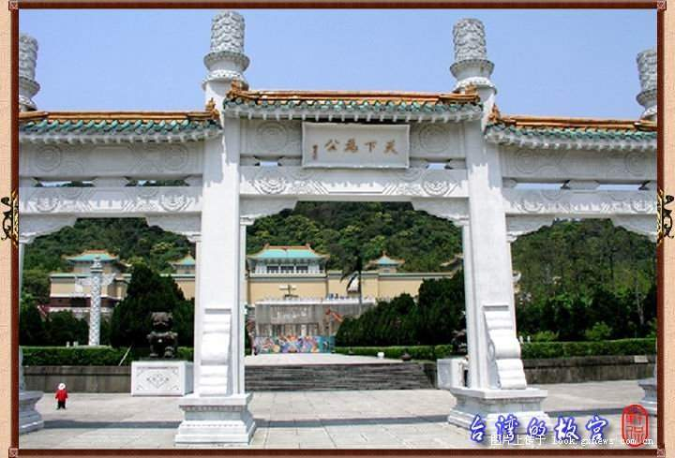

Slide 36
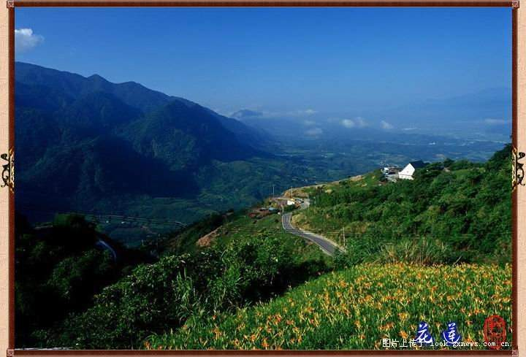

Slide 37
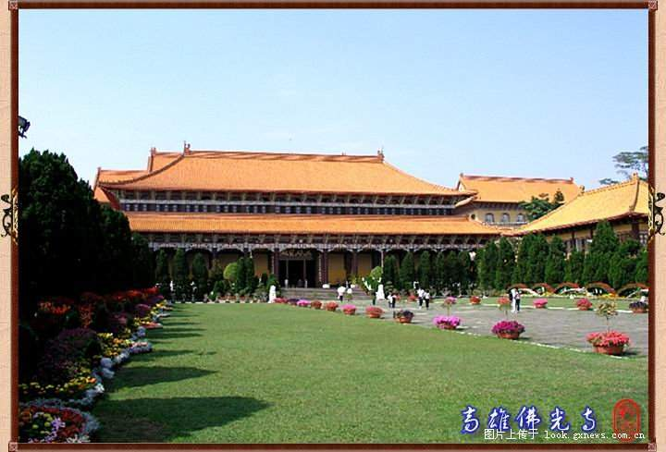

Slide 38
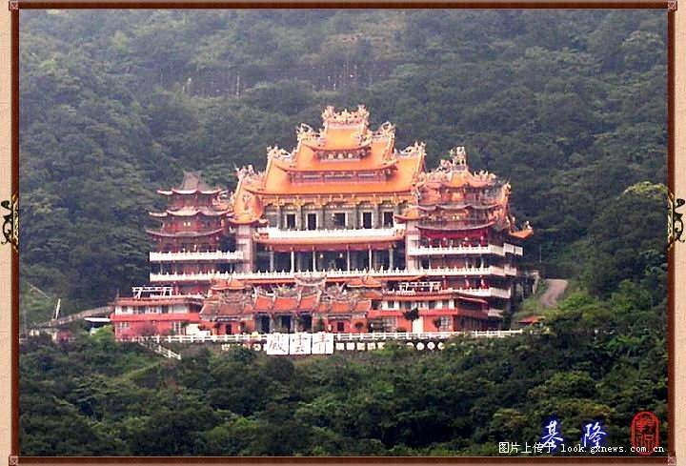

Slide 39
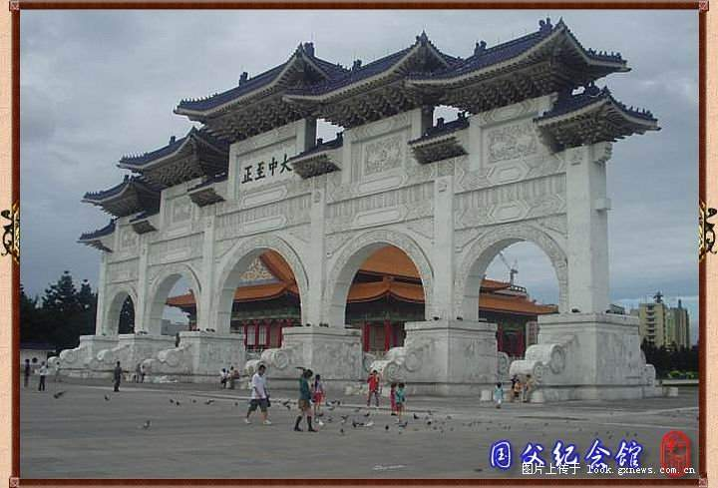

Slide 40
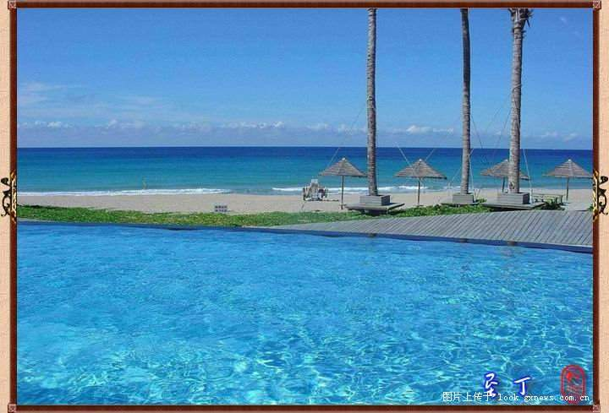

Slide 41
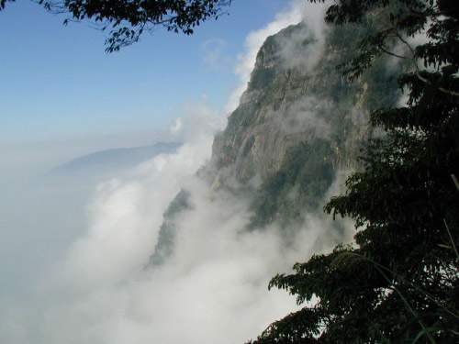
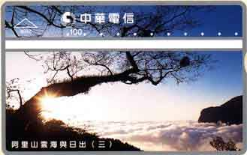
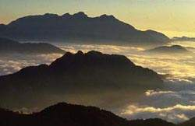

Slide 42
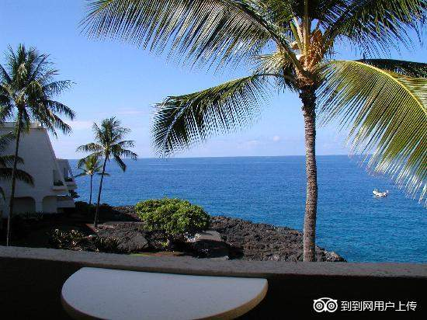
婀娜多姿的纳鲁湾

